Slide 1
Vocabulary
Y7 German
Term 3.2 - Week 6 - Lesson 69
Author name(s): Rachel Hawkes
Date updated: 13 / 06 / 20

Slide 2
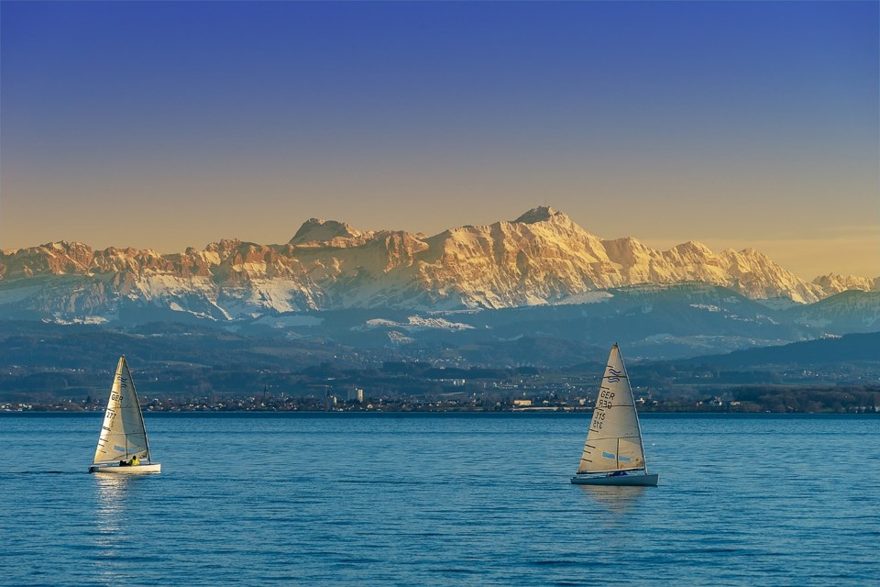
Mehmets Bruder in Kreuzlingen [1/8]
hören / lesen
1
Hallo Mehmet!
Hier ist der Bodensee.
Er hat ___ Nebenflüsse.
13
der Nebenfluss - tributary
Notes:
Vokabeln [1/8] Bild von Lars_Nissen auf Pixabay
[Slides 4 - 11] Timing: 10 minutes Aim: This task practises almost all of the new vocabulary (not ‘an’ as this will be practised specifically with dates later in the sequence). Note: Students have learnt ‘der Fluss’ - here the word appears in a compound, and in the plural (meaning - tributaries). Rather than glossing from the outset, it is for teachers to draw attention first to Flüsse, elicit meaning ‘rivers from ‘Fluss’ as river and then the translation appears. Students may not know the English word tributary, so explaining that these are rivers that flow into either the sea or a lake may be useful. Procedure: 1. Students write 1-8 in their books. They listen and write the numbers they hear in digits. Full text version of the message and answers are animated on separate clicks. Teachers can elicit full sentence answers from students to check that they can produce the German numbers from written digits. 2. On the final slide [11], students then decide which three sentences might be false (to engage with the meaning, without requiring full sentence translation)
Bild von Coffee Bean auf Pixabay Word frequencies: Bahnhof [1953] Fluss [1551] Karte¹ [1191] zwanzig [1030] dreißig [1456] dreizehn [3429] sechzehn [2859] siebzehn

Slide 3
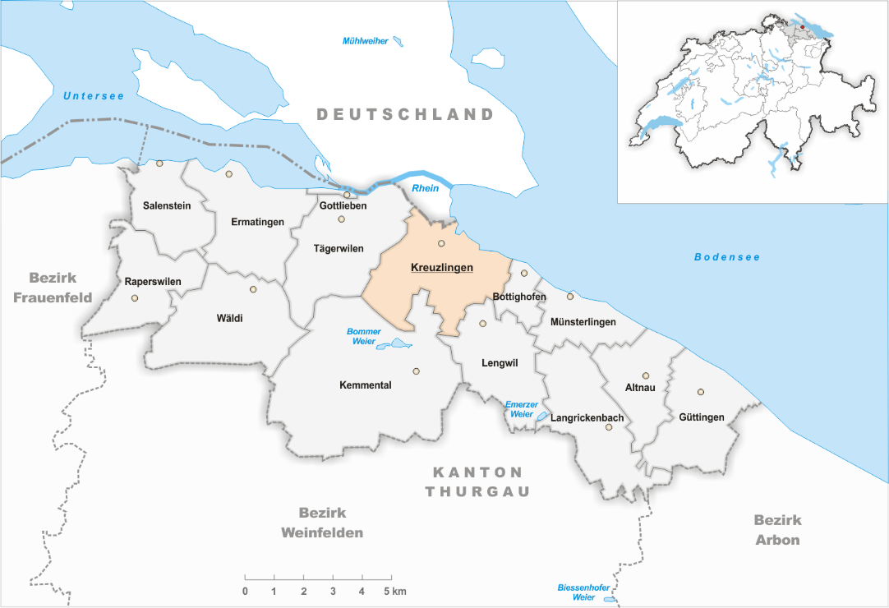
Mehmets Bruder in Kreuzlingen [2/8]
hören / lesen
2
Ich stehe jetzt in Kreuzlingen, in der Schweiz.
In ___ Minuten erreicht man zu Fuß Deutschland!
16
Notes:
Vokabeln [2/8] https://upload.wikimedia.org/wikipedia/commons/6/6f/Karte_Gemeinde_Kreuzlingen_2011.png

Slide 4
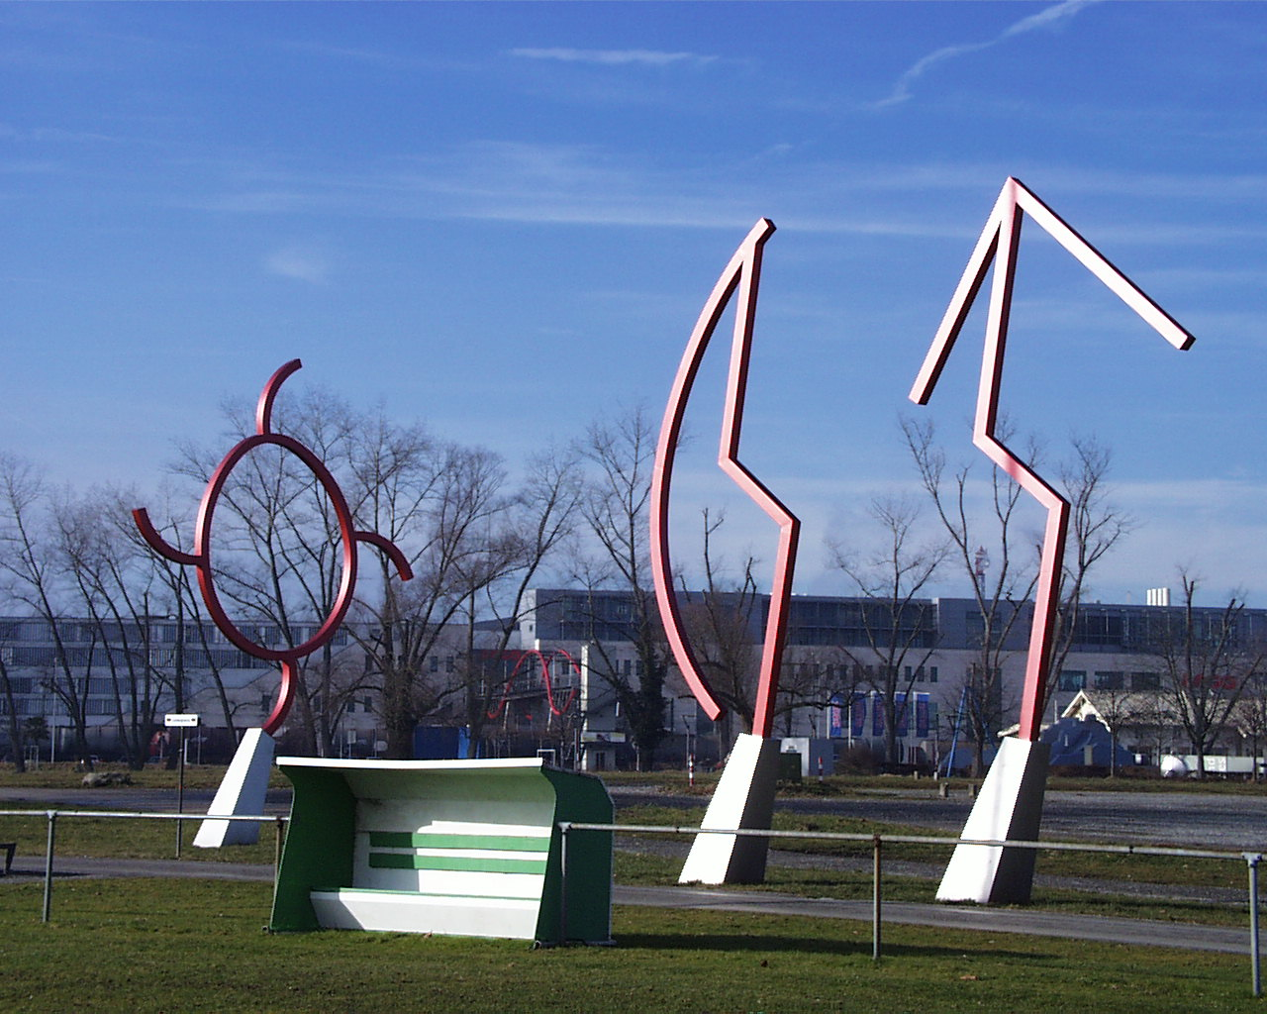
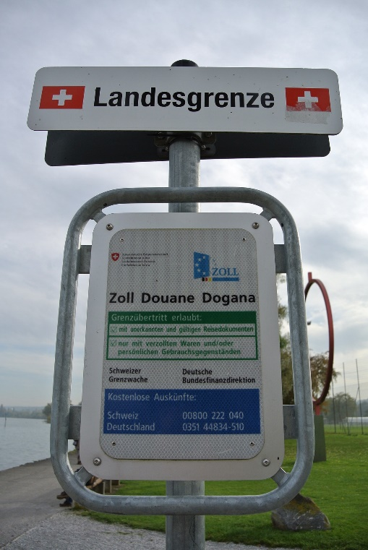
Mehmets Bruder in Kreuzlingen [3/8]
Vokabeln
3
Die Kunstgrenze* liegt zwischen Deutschland und der Schweiz. Dort gibt es ___ Skulpturen.
22
Skulpturen von Johannes Dörflinger
*die Grenze - border
Notes:
Vokabeln [3/8] Bild von Antje Eipper auf Pixabay https://upload.wikimedia.org/wikipedia/commons/7/70/Kunstgrenze-Eremit.JPG
Johannes Dörflinger (born 1941, Konstanz, Germany) https://de.wikipedia.org/wiki/Johannes_D%C3%B6rflinger_(K%C3%BCnstler)

Slide 5
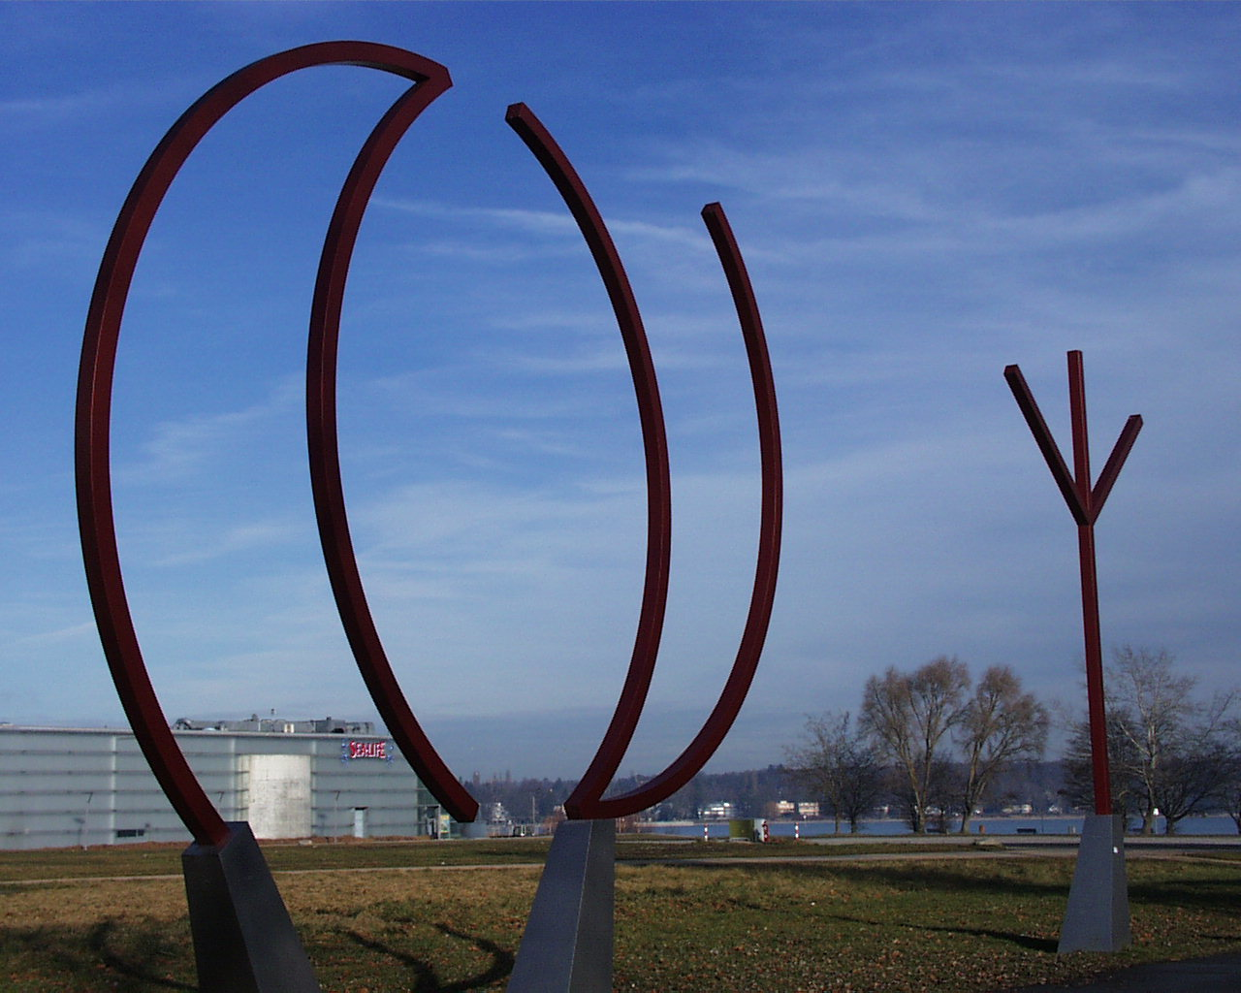
Mehmets Bruder in Kreuzlingen [4/8]
hören / lesen
4
Die Skulptur Nummer ___ heißt Stern*.
17
*der Stern - star
Notes:
Vokabeln [4/8]

Slide 6
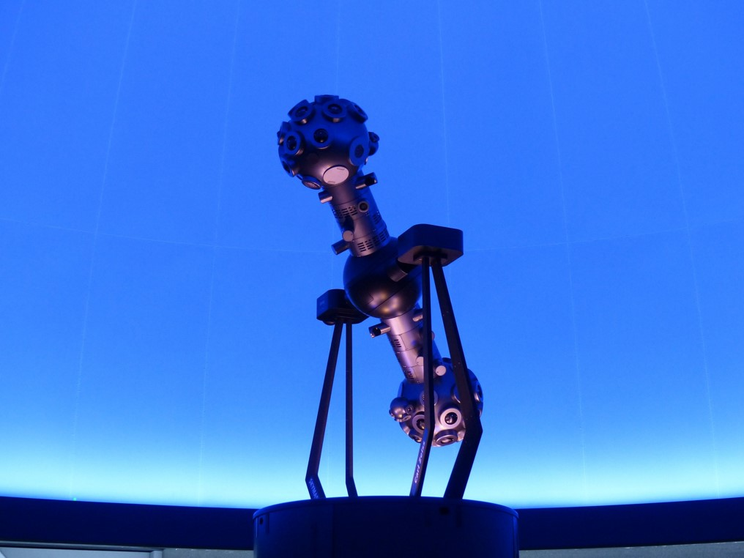
Mehmets Bruder in Kreuzlingen [5/8]
hören / lesen
5
Zwei Karten für Kinder für das Planetarium hier kosten ___ Euro!
20
Notes:
Vokabeln [5/8]
Photo by form PxHere Note: no photos of the actual Planetarium were available without copyright so this is a suitably futuristic star-gazing substitute.

Slide 7
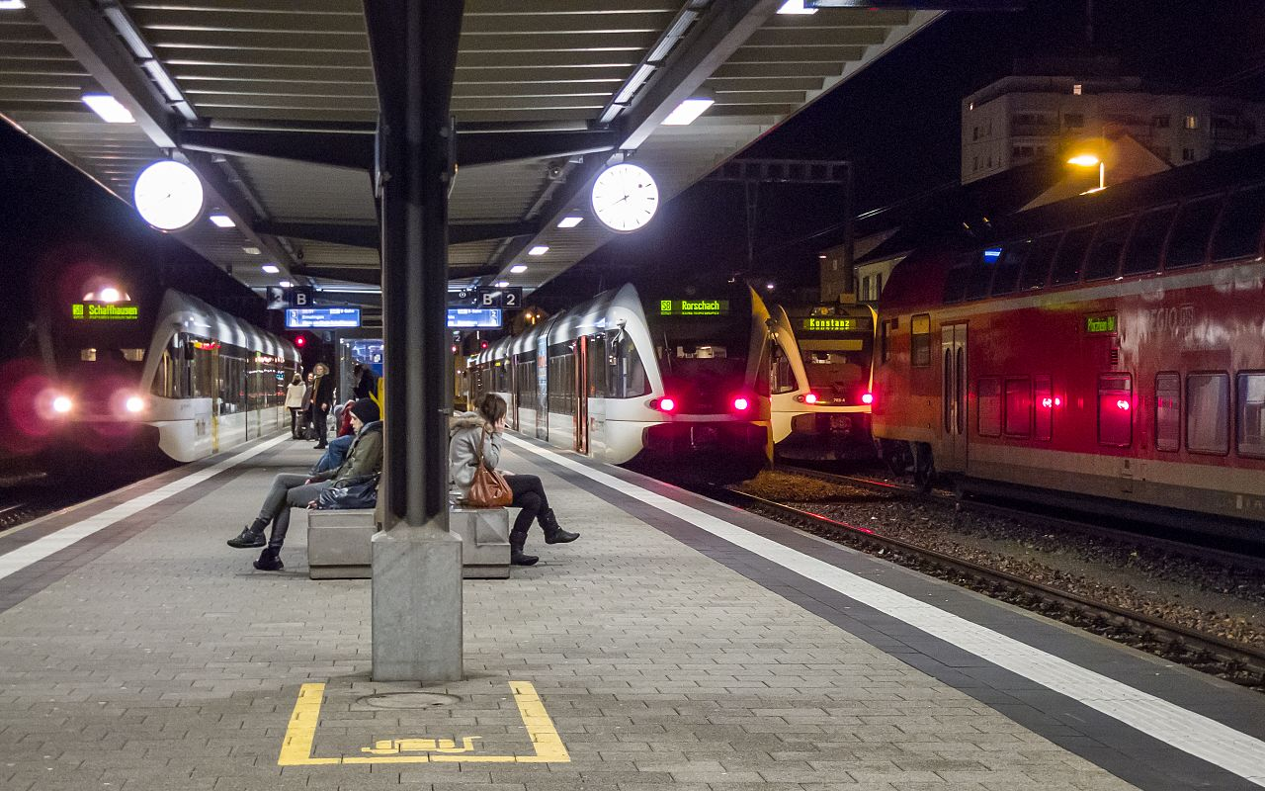
Mehmets Bruder in Kreuzlingen [6/8]
hören / lesen
6
Da bin ich! Der Bahnhof in Kreuzlingen hat ___ Gleise*!
13
das Gleis - platform
Notes:
Vokabeln [6/8]
https://commons.wikimedia.org/wiki/File:Gleise_2%2B3_Bahnhof_Kreuzlingen-IMG_G11_20110113_000614.jpg

Slide 8
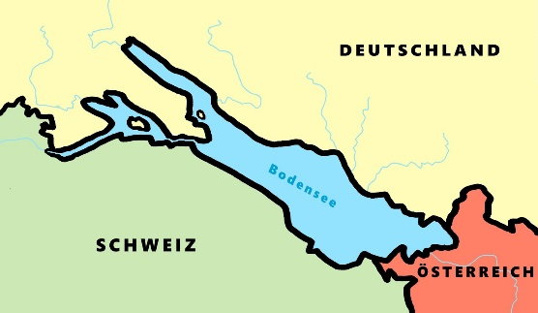
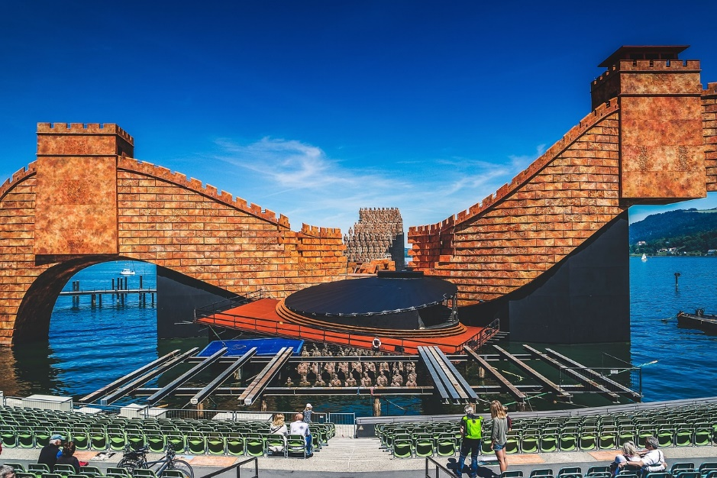
Mehmets Bruder in Kreuzlingen [7/8]
hören / lesen
7
Eine Zugfahrkarte nach Bregenz kostet ___ Euro. Dort gibt es ein Theater auf dem See!
31
Notes:
Vokabeln [7/8]
www.needpix.com

Slide 9
Mehmets Bruder in Kreuzlingen [7/8]
Vokabeln
8
Der Bodensee hat 13 Nebenflüsse.
Ich stehe jetzt in Kreuzlingen, in der Schweiz. In 16 Minuten erreicht man zu Fuß Deutschland!
Die Kunstgrenze liegt zwischen Deutschland und der Schweiz. Dort gibt es 22 Skulpturen.
Die Skulptur Nummer 17 heißt Stern.
Zwei Karten für Kinder für das Planetarium kosten 20 Euro.
Der Kreuzlinger Bahnhof hat 13 Gleise.
Eine Zugfahrkarte nach Bregenz kostet 31 Euro.
Der August hat 30 Tage.
Der August hat ___ Tage! Bis dann. Tschüs! Ismet
30
12
3
31
Notes:
Vokabeln [8/8]
This final slide of the activity displays all eight sentences. Students are invited (1-2 minutes max.) to think about which of the three sentences might be false. Note: Teachers might need to reassure any students who find speculation disconcerting that this is not about getting the answers right, as much as thinking about the meaning of the sentences. Hopefully they will notice the one that they should definitely know is false (August having 31 days!) During this type of task, students should always be encouraged to ask for meanings they are unsure of, using familiar routines: Wie sagt man XXX auf Englisch? Words teachers might check students’ understanding of include: Karten, Bahnhof, Zugfahrkarte, Nebenflüsse Other words students should ask about: zwischen, Kunstgrenze, Stern, Gleise

Slide 10
SMS Probleme
lesen
1
2
3
4
5
6
7
8
glücklich
 | [happy]
 | [sad]
 | [sick]
 | [healthy]
 | [quiet]
Mia und Heidis Handys haben keine Emojis! Schreib ein Adjektiv für jede Situation auf Deutsch.
traurig
glücklich
gesund
traurig
Wolfgang darf heute Nachmittag Rad fahren. Hurra! 1[…]. Ich muss leider meine Hausaufgaben machen. 2 […] M
ruhig
krank
OK! Rad fahren macht fit. 3 […]. Am Abend muss ich auch Yoga machen. 4 […] H
gesund
gesund
traurig
ruhig
glücklich
krank
Heidi, du isst kein Fleisch, nicht wahr? 5 […] Ich will auch nur Gemüse essen aber ich liebe Salami auf Pizza! 6 […] M
Oh Mia! Darfst du am Wochenende in die Stadt gehen? Ich will eine Tasche suchen. Ich habe jetzt genug Geld! 7 […] H
Ja, natürlich. Wir müssen auch ins Eiscafé gehen. Du musst aber nicht zu viel Eis essen…! 8 […] M
Notes:
Vokabeln [2] Timing: 8 mins Aim: To practise the vast majority of vocabulary from the two revisited weeks, some of which will also be used in later activities. Note: the two items not revised here, man [34] and mit wem? [13/173] occur in later activities.
Procedure: 1. Teacher elicits the German for the five English emoji adjectives. The German appears on mouse clicks. 2. Students then read the text messages. Emojis are broken on their phones, so Mia and Heidi have to write the most suitable German emoji word from the list for each part of the message 1-8. 3. Students write 1-8 and the German adjective. They base their choice on their understanding of the preceding sentence. 4. Model the first one with students. Answers 1-8 appear on mouse clicks.
Word frequencies: du darfst er darf [142] müssen [45] ich muss du musst [45] ich will [65] glücklich [1189] genug [480] krank [1105] ruhig [905] traurig [1871]
Rad fahren [2156/169] am Nachmittag [1426] am Abend [313] am Wochenende [764] heute [121] Fleisch [1624] Gemüse [3450] Eis¹ [2818] Tasche¹ [1638]
All other vocabulary has been previously taught.

Slide 11
Deine Band
schreiben
1. Schreib die Songliste auf Englisch.
2. Schreib eine Songliste für deine Band auf Deutsch.
i. Use these words in your eight song titles: Abend, Bahnhof, Karte, will, muss, traurig ii. Include two numbers iii. Six titles must be sentences, including: one question one negation iv. Two titles must be single words
1 | Das ist nicht wahr
2 | Der Winter ist hier
3 | Ich spreche kein Englisch
4 | Oktober
5 | Lieben ist leben
6 | Bist du die Antwort?
7 | Ich will nach Hause gehen
8 | Immer
Notes:
Lesen / Schreiben [2] Optional - might be additional homework Time: 30 minutes Aim: Reading: Understanding of previously taught vocabulary recombined in a new context. Writing: A free writing task with some structural guidance, to bring together a variety of vocabulary and structures taught during Y7 (i.e. simple sentences, negation, question formation).
Procedure: 1. Students translate the list of song titles. 2. Students create their own list of eight song titles. They must include the words Abend, Bahnhof, Karte, will, muss, traurig and two numbers. Six must be sentences and include at least one question, and one negation element. Two must be single words. Note: All words in the song titles have been previously taught or are cognates: Oktober [1223], Winter [1206]

